Slide 1


CINEMA App
Тодор Димитров
Денислав Стаменов
Изготвено от:
Аслъ Караджа

Slide 2
Защо избрахме тази тема?
Избрахме тази тема, защото филмите предоставят богата и структурирана информация, която може да се управлява чрез приложение.
Проектът цели да създаде система за управление на кино, позволяваща добавяне, търсене, филтриране и променяне на информация за различни заглавия.

Slide 3

ОЩЕ...
Темата е подходяща, защото ни позволява да покажем работа с база данни, CRUD операции и визуализация на данни чрез интерфейси.

Slide 4

Цел на проекта
Да се създаде трислойно приложение за управление на кино, което организира и обработва информацията по структуриран и ефективен начин.
Да решава проблема с хаотичното съхранение на информация за филми, като разделя логиката, данните и потребителския интерфейс

Slide 5
Data Layer: модели, DbContext, таблици в базата
Service Layer: CRUD операции, бизнес логика, тестове
Presentation Layer: конзолен интерфейс, менюта, демонстрация
Трислойна
архитектура

Slide 6
Трислойна архитектура
Слой за данни (Data Layer):
Съхранява и управлява информацията за филми (заглавие, жанр, година, рейтинг).
Използва Entity Framework за всички операции
с базата данни.
Включва модели като Movie и User, DbContext и конфигурация на базата данни

Slide 7
Слой за услуги (Service Layer):
Съдържа бизнес логиката – добавяне, търсене, филтриране и валидация на данните, извършва CRUD операции.
Предоставя функционалност на Presentation Layer.
Презентационен слой (Presentation Layer):
Интерфейси за потребителя – конзолен интерфейс и уебприложение с навигация в менюто

Slide 8
Тестове
Основните функционалности в слоя за услуги са тествани – добавяне, извличане, редактиране и изтриване на данни.
Постигнато е покритие от >79% чрез компонентни тестове за нормални и гранични случаи.

Slide 9
Използвани технологии
C# и .NET – разработка на приложението
Entity Framework – работа с база данни
SQL база данни – съхранение на данни
Git – управление на версиите
NUnit – автоматизирани тестове
Допълнителни библиотеки за улесняване на разработката

Slide 10
Проблеми и решения
Проблем: Конфигурация на Entity Framework
Решение: Настройка на DbContext и проверка на връзката
Проблем: Разделяне на логиката между слоевете
Решение: Ясни класове и методи за всяка функционалност
Проблем: Покритие на тестовете
Решение: Планиране на тестови сценарии и автоматизация

Slide 11
Разпределение на задачите и съизмеримо участие
Проектът е реализиран в екип от трима: Аслъ, Денислав и Тодор. Всеки е допринесъл за проекта като всички са участвали в създаването на компонентни тестове и документация. Разделянето на задачите е направено така, че всеки да покрие различна част от трислойната архитектура и да има реален принос към функционалността на приложението.

Slide 12
Разпределение на задачите и съизмеримо участие
Проектиране на базата данни за филми и потребители
Създаване на модели (Movie, User и др.) и конфигурация на DbContext
Настройка на Entity Framework и осигуряване на правилна връзка с базата
Подготовка на миграции и проверка на схемата на базата
Участие в създаването на компонентни тестове, които проверяват правилното извличане и съхранение на данни
Съдействие при документацията на Data Layer
АСЛЪ
DATA LAYER

Slide 13
Разпределение на задачите и съизмеримо участие
PRESENTATION LAYER
Проектиране и имплементация на конзолен интерфейс и уебприложение за взаимодействие с потребителя
Създаване на менюта за навигация между добавяне, търсене, редакция и изтриване на филми
Визуализация на данните за потребителя и обратна връзка при грешки
Подготовка на демонстрацията за представяне пред комисията
Документация на Presentation Layer и инструкции за използване на приложението
ТОДОР

Slide 14
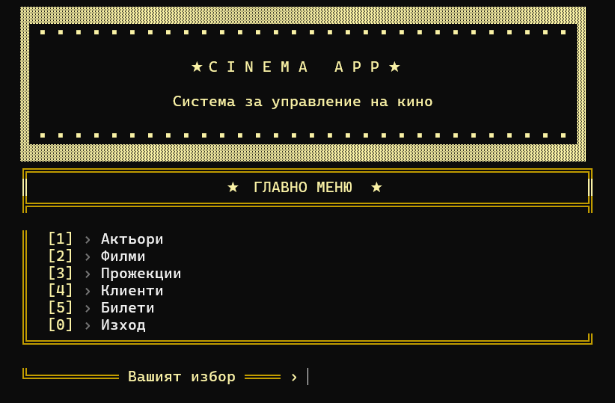
Console UI

Slide 15
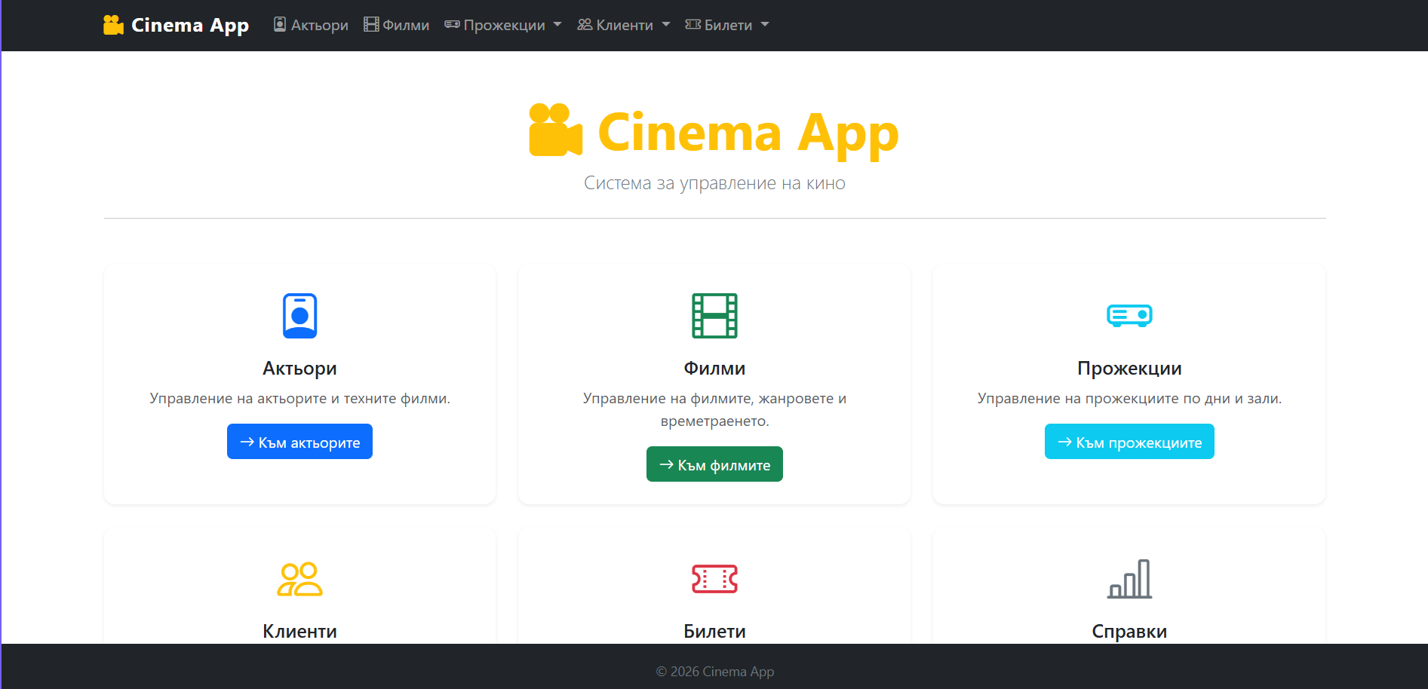
Web UI

Slide 16
Разпределение на задачите и съизмеримо участие
SERVICE LAYER
Реализация на бизнес логиката на приложението
Имплементация на CRUD операции за филми и потребители (Create, Read, Update, Delete)
Валидиране на данните и прилагане на правила за съхранение и модификация
Филтриране и сортиране на филмите по времетраене
Създаване на компонентни тестове за всички методи в Service Layer, включително нормални и гранични случаи
Документация на бизнес логиката и структурата на Service Layer
ДЕНИСЛАВ

Slide 17
Заключение
Проектът ни позволи да приложим на практика принципите на трислойната архитектура и да разберем как слоевете Data, Service и Presentation работят заедно.

Slide 18
Заключение
Приложението може да бъде надградено, като се добави графичен интерфейс, интеграция с външни филмови бази данни, повече филтри и статистики за потребителите. Този проект ни даде не само технически умения, но и подготовка за работа по реални софтуерни проекти.

Slide 19
Заключение
ИЗВОДИ:
Добре организираната архитектура, разделението на слоевете и покритието с тестове гарантират, че приложението е стабилно, разширяемо и лесно за поддръжка.

Slide 20
БЛАГОДАРИМ ЗА ВНИМАНИЕТО !

